Slide 1
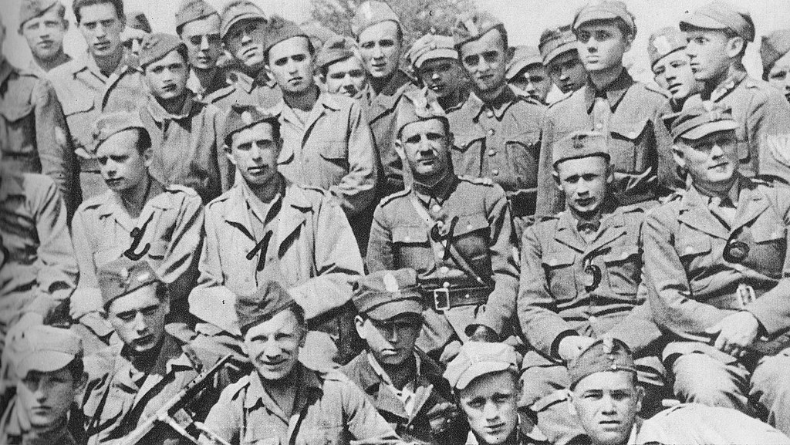
Żołnierze wyklęci
Liwia Wanat Gabriela Barłowska 8c

Slide 2
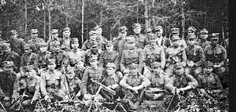
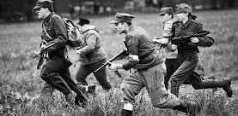
Kim byli Żołnierze wyklęci?
Żołnierze Wyklęci byli żołnierzami polskiego powojennego podziemia niepodległościowego i antykomunistycznego, którzy stawiali opór sowietyzacji Polski i podporządkowaniu jej ZSRR.
Walcząc z siłami nowego agresora, musieli zmierzyć się z ogromną, wymierzoną w nich propagandą Polski Ludowej, która nazywała ich „bandami reakcyjnego podziemia”

Slide 3
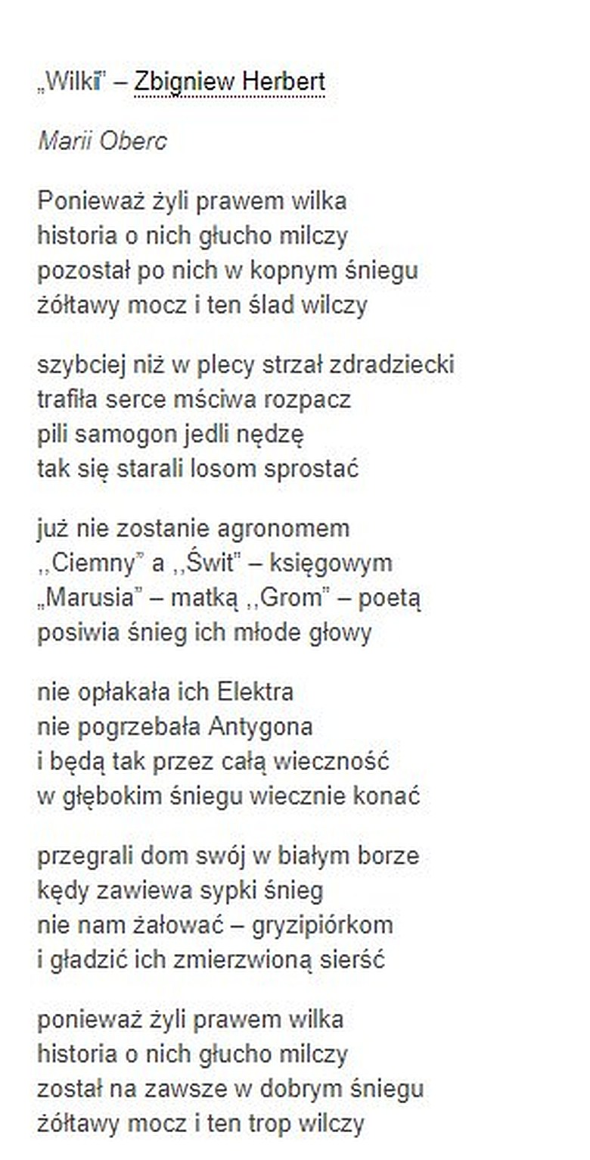
Przywrócenie pamięci o żołnierzach
Żołnierze zostali wyklęci przez komunistów. Sowieci i ich polscy kolaboranci nie tylko mordowali ich fizycznie, ale zabijali pamięć o nich.
W oficjanych mediach I publikacjach nie można nawet o nich wspomnieć. Pokolenia Polaków wyedukowanych w tym okresie mają na ogół nikłą wiedzę na ich temat.
Na szczęście słowa Zbigniewa Herberta
,,Ponieważ żyli prawem wilka, historia o nich głucho milczy" powoli tracą na aktualności, głównie za sprawą młodego pokolenia.

Slide 4
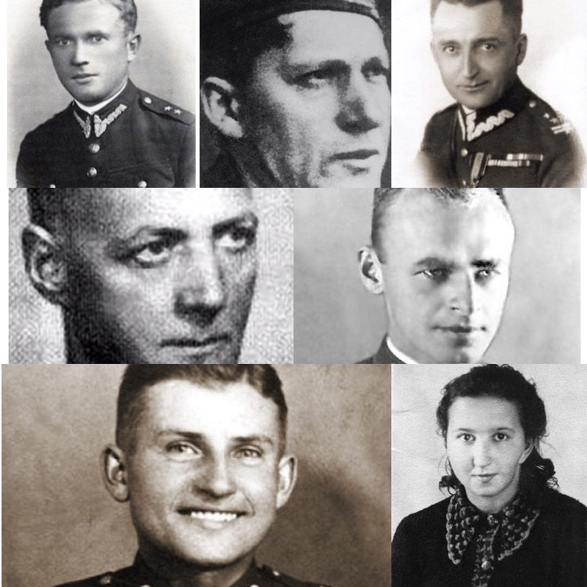
Najbardziej znani żołnierze wyklęci:
Łukasz Ciepliński "Pług"
Leopold Okulicki ,,Niedźwiadek"
Witold Pilecki ,,Druh"
Jan Mazurkiewicz "Radosław"
Danuta Siedzikówna "Inka"
Franciszek Niepokólczycki "Teodor"
Gen. Emil Fieldorf ,,Nil"
Jan Tabortowski "Bruzda"

Slide 5
Narodowy dzień pamięci ,,Żołnierzy wyklętych"
Wiele lat musiało upłynąć, aby środowiska kombatanckie, liczne organizacje patriotyczne, a przede wszystkim przyjaciele i rodziny doczekały się dnia poświęconego pamięci Żołnierzy Wyklętych.
Prezydent Lech Kaczyński korzystając ze swego konstytucyjnego uprawnienia do inicjatywy ustawodawczej, w 2010 roku złożył na ręce marszałka Sejmu projekt ustawy o ustanowieniu Narodowego Dnia Pamięci „Żołnierzy Wyklętych”, jako święta państwowego, które będzie obchodzone w dniu 1 marca każdego roku.
Data ta jest nieprzypadkowa – 1 marca 1951 r. w mokotowskim więzieniu komuniści strzałem w tył głowy zamordowali przywódców IV Zarządu Zrzeszenia Wolność i Niezawisłość – Łukasza Cieplińskiego i jego towarzyszy walki. Tworzyli oni ostatnie kierownictwo ostatniej ogólnopolskiej konspiracji kontynuującej od 1945 roku dzieło Armii Krajowej.

Slide 6
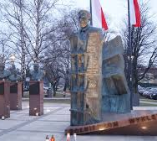
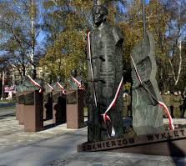
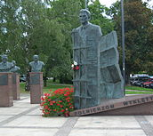
Pomnik Żołnierzy Wyklętych w Rzeszowie
Pomnik Żołnierzy Wyklętych w Rzeszowie –pomnik poświęcony polskim działaczom podziemia antykomunistycznego, położony w Rzeszowie. Autorem projektu monumentu i wykonawcą był Karol Badyna.

Slide 7
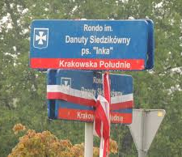
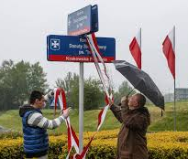
Rondo im. Danuty Siedzikówny w Rzeszowie
Rondo "Inki" znajduje się na skrzyżowaniu ul. Kotuli, Zbyszewskiego i Ofiar Katynia.
O takie upamiętnienie niezłomnej bohaterki antykomunistycznego podziemia zabiegali sami mieszkańcy.
Danusia Siedzikówna zginęła tylko dlatego, że nie zgadzała się z komunistyczną wizją Polski i nie chciała wydać swoich przyjaciół oprawcom z UB i NKWD.

Slide 8
Warto posłuchać : „Już dopala się ogień biwaku” / Utwór do filmu ‚,Wyklęty’’

Slide 9
Bibliografia:
Wikipedia
Żołnierze Wyklęci (zolnierzeniezlomni.com.pl)
Sylwetki - Żołnierze wyklęci - polskieradio.pl

